Slide 1
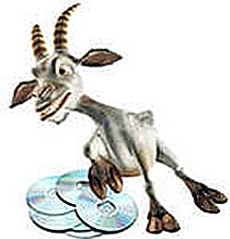
Задания по русскому языку, реализующие предметные и метапредметные компетенции

Slide 2
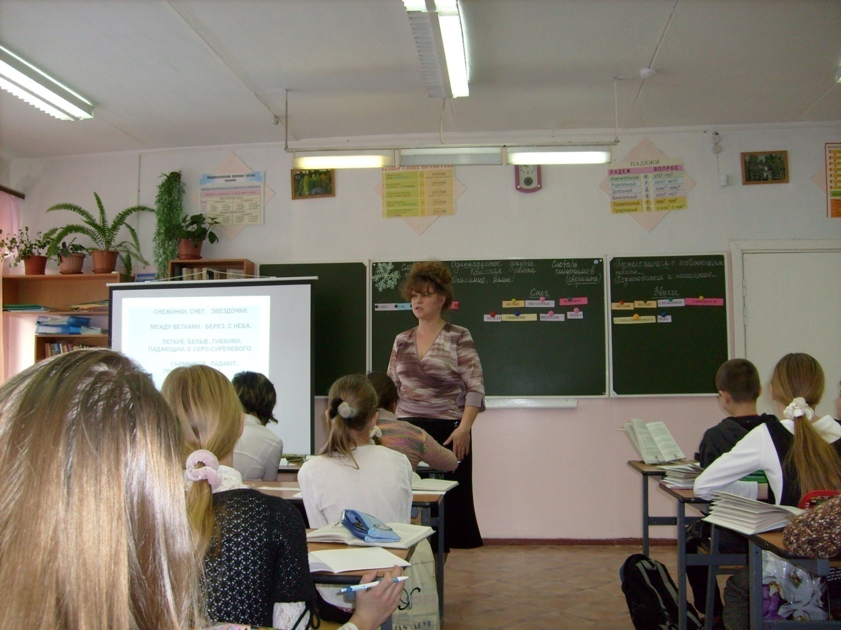
«Мы слишком часто даём детям ответы, которые надо выучить, а не ставим перед ними проблемы, которые надо решить». Роджер Левин

Slide 3
4 основополагающих принципа образования
Для того чтобы быть современным, нужно научиться:
УЧИТЬСЯ
СОСУЩЕСТВОВАТЬ
РАБОТАТЬ
ЖИТЬ

Slide 4
Список ключевых компетентностей, которыми должны владеть молодые европейцы
Ключевые компетенции, которыми должны владеть молодые европейцы:
политическая и социальная компетентность;
способность к жизни в поликультурном мире;
коммуникативная культура (в том числе владение устной и письменной речью более чем на одном языке);
IT-грамотность;
способность учиться всю жизнь

Slide 5
Компетентностный подход
актуальность
НОВАЯ ПАРАДИГМА ОБРАЗОВАНИЯ
НОВЫЕ УЧЕБНИКИ
ЕВРОПА. КЛЮЧЕВЫЕ КОМПЕТЕНЦИИ
МЕЖДУНАРОДНЫЕ ИССЛЕДОВАНИЯ
ВЫСОКИЕ ЗНАНИЯ
НИЗКИЙ УРОВЕНЬ ПРИМЕНЕНИЯ ЗНАНИЙ

Slide 6
РЕЗУЛЬТАТ ОБРАЗОВАНИЯ
ЗНАНИЯ
запомнить и ответить
НАВЫКИ
поставить нужную букву
УМЕНИЯ
узнать часть речи среди других
КОМПЕТЕНЦИИ. ОВЛАДЕНИЕ УЧАЩИМИСЯ ОПРЕДЕЛЁННЫМ НАБОРОМ (МЕНЮ) СПОСОБОВ ДЕЯТЕЛЬНОСТИ
Применить свои знания и умения
во внеучебной практической ситуации

Slide 7
Результат образования
Определите, какой результат образования проявляется учеником при выполнении каждого из предложенных заданий.
1.Найдите на карте Европы столицу Франции
УМЕНИЕ
2.Определите, сколько раз Вам придётся вскипятить двухлитровый чайник, чтобы напоить чаем весь свой класс из 25 человек. Емкость стакана – 180 мл.
КОМПЕТЕНТЦИЯ
3.Найдите все существительные в предложении: «Снежное покрывало зимой всю землю покрывало»
НАВЫК
4.Назовите первый признак равенства треугольников
ЗНАНИЕ

Slide 8
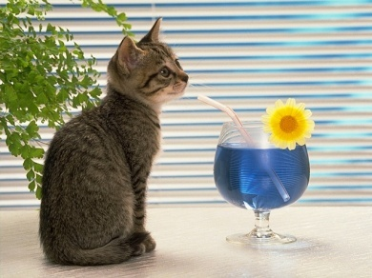
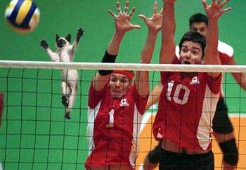
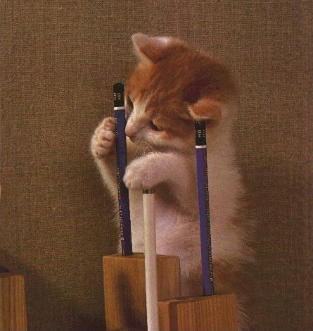
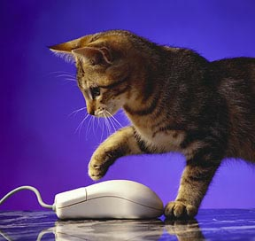
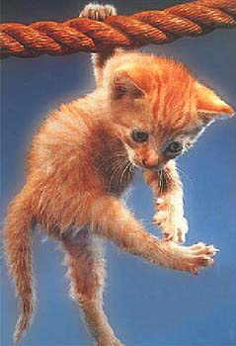
«Человек, схвативший хотя бы однажды кошку за хвост, знает о котах значительно больше, чем тот, кто лишь читал о них, но никогда не видел»
Марк Твен

Slide 9
Компетентностно-ориентированные образовательные ситуации
Основой компетентностно-ориентированных образовательных ситуаций могут служить:
- проблемные ситуации;
- упражнения и дидактические игры;
-познавательные задачи, задачи с жизненно- практическим содержанием;
-включение учебных задач в контекст жизненных проблем;
-систематизация жизненных наблюдений;
-наблюдения и эксперименты и т.п.

Slide 10
Ключевая компетентность
НО
НЕОБХОДИМА ВСЕМ ЧЛЕНАМ СООБЩЕСТВА
отражает способы
деятельности, которые
принципиально важны
для того или иного
сообщества
является
дефицитом

Slide 11
Ключевые компетентности – наиболее общие (универсальные) выработанные способы действия (способности и умения), позволяющие человеку понимать ситуацию, достигать результатов в личной и профессиональной жизни в условиях конкретного общества.
Ключевые компетентности приобретаются в образовательном процессе в результате опыта их успешного применения.
Ключевые компетентности проявляются в деятельности.
Ключевые компетентности переносимы (применимы в новых ситуациях).

Slide 12
Ключевые компетентности
информационная | доступ к информации, поиск информации, обработка, сопоставление информации, представленной в разных форматах, в том числе противоречивой …
коммуникативная | создание письменного продукта заданного жанра, устное выступление, соблюдение норм письменной и устной речи, соблюдение культуры общения, способность работать в команде…
компетентность разрешения проблем | грамотная постановка задачи, планирование собственной деятельности, умение точно выполнять инструкцию, оценка результата, рефлексия собственного продвижения…

Slide 13
Определение ключевой компетентности, на формирование которой направлено задание с предложенной задачной формулировкой.
Прослушайте сообщение вашего одноклассника. Задайте ему вопрос на уточнение. Выскажите своё мнение по рассматриваемому вопросу
Коммуникационная
Составьте план своих действий.
Разрешение проблем, самоорганизационная
Рассмотрите картинку и опишите ситуацию, изображённую на ней, в трёх предложениях.
Информационная

Slide 14
Компетентностно-ориентированный подход в обучении
строится на
включении специально организованной деятельности учащихся в образовательный процесс
изменении организации традиционного урока
реализуется через
компетентностно- ориентированные задания
современные образовательные технологии

Slide 15
Типы компетентностно-ориентированных заданий:
проблемная лингвистическая задача;
моделирование (лингвистическое и речевое);
исследовательская работа;
проект;
творческая работа.

Slide 16
Е.Евтушенко. Инфантилизм
Мальчик, лгальчик, подлипала, Мальчик-с-пальчик с кем попало, Выпивальчик, жральчик, хват, Мальчик, ты душою с пальчик, Хоть и ростом дылдоват. Надувальчик, продавальчик, Добывальчик, пробивальчик, беспечальник, хамом хам, | ты, быть может, убивальчик в перспективе где-то там. Неужели сверхнахальчик, Книг хороших нечитальчик, если надо – то кричальчик, если надо – то молчальчик, трусоват, как все скоты, ты ещё не понимальчик, что уже не мальчик ты.

Slide 17
Анализ текста
Прочитайте стихотворение Е.Евтушенко. Какое средство становится главным способом передачи авторского замысла?
В стихотворении на 60 слов – 16 неологизмов, из них 12 образованы по одной словообразовательной модели: существительное, обозначающее деятеля по действию, от глагола с помощью суффикса –чик-.
Именно эти слова становятся основным средством реализации художественного замысла автора.
лгальчик выпивальчик жральчик надувальчик продавальчик добывальчик | пробивальчик убивальчик нечитальчик кричальчик молчальчик понимальчик

Slide 18
После «Энтимологического словаря»
аскорбинка- продавщица
беседка- короткий разговор
бойница- заведение, где «юди в беых хаатах выечат вашу боезнь»
брюква- штанина
гладиатор- утюг
зарево- плач
какао -детский горшок
насупиться- хорошо пообедать
ошалеть- приобрести пуховый платок
свинец- большая свинья
соплеменники - больные насморком
сопрано- воришка

Slide 19
Почему объединены подчеркнутые слова?
Слово «врач», как ему объясняли когда-то, совсем не случайно состояла в родстве со словом «врать», сиречь говорить, и в особенности произносить заклинания. Половина, если не больше, лекарского успеха зависела от умения подыскать нужное слово, способное отвлечь страдальца от горестного созерцания и обратить его дух на путь излечения. (М.Семенова)

Slide 20
Почему объединены подчеркнутые слова?
Пролетарий и есть тот, кто, значит, пролетит по всем пунктам… (А.Белый)
Скорбь и впрямь скребёт. Печаль печёт. Грусть умеет грызть. Кручина крушит. (В.Берестов)
Ведь всякий раз, когда мне удаётся хорошо написать, читатели говорят: «Молодец!» И я молодею. (М.Пришвин)

Slide 21
Задание для учащихся
– проанализировать функциональные возможности односоставных предложений в художественном тексте. Для этого необходимо
повторить теоретические сведения о структурных типах простых предложений, об их изобразительных возможностях,
проанализировать качественный и количественный состав простых предложений в отобранных для работы текстах миниатюр,
проанализировать содержание, передаваемое этими предложениями,
сделать вывод о функционировании в художественном тексте разных типов простых предложений, о функциональных возможностях этих типов предложений.

Slide 22
Предложения с обобщённым значением
1) двусоставные полные: На воре шапка горит;
2) двусоставные неполные: За дымом погнался, без огня остался. То же слово, да не так бы молвил;
3) определенно-личные: Слезами горю не поможешь. Не спеши языком, торопись делом;
4) неопределенно-личные: Языком капусту не шинкуют. Мудрость обретают в трудном споре;
5) безличные: Нет пророка в своем отечестве.

Slide 23
Примерные формулировки заданий для технологической карты
1. Назовите тему текста. Названа ли она в тексте прямо?
2. Сформулируйте основную мысль текста. Сформулирована ли она в тексте прямо?
3. На какие части можно разделить текст? Какие подтемы в нём выделяются?
4. Как связаны предложения в тексте? Как связаны подтемы друг с другом?
5. Дайте структурно-семантическую характеристику предложений.
6. Проведите количественно-качественный анализ структурных типов предложений в тексте.
7. Сделайте вывод о функционировании разных типов предложений в тексте.

Slide 24
ДОЛБЯТ ГОРУ
Подрубили, обнажили пригородную Базайскую гору. Огородами ее стиснули. Электропроводами опутали. Дачами опятнали. Карьером изуродовали.
В юности, еще в войну, мы, фэзэушники, слабые от долгой зимы, полуголодной житухи, карабкались на ту крутую гору за первыми подснежниками и затихали в теплом поднебесье.
Нам хотелось жить, любить, надеяться на лучшее.
Целые районы с готовой землей заброшены, порастают дурьем.
Неужели вам мало места, люди? Неужели ради огородного участка нужно сносить леса, горы, всю святую красоту?
Так ведь незаметно и себя под корень снесем.

Slide 25
Анализ текста
На примере этой лирической миниатюры можно проанализировать роль разных типов односоставных предложений в художественном тексте.
Номинативное (назывное) предложение 1)создает образную, зримую картину природы, состояния героя; 2) запечатлевает одно мгновение, один кадр; фиксирует только настоящее время; 3)дает возможность читателю додумать, довоображать, представить общую картину. Этих предложений нет в тексте.
Определенно-личное предложение 1)сосредоточивает внимание на глаголе (действии, чувстве, мысли); 2) создает интонацию доверительности. Есть одно такое предложение.

Slide 26
Анализ текста
Безличное предложение 1) описывает состояние природы, человека; 2) вносит в текст ощущение предопределенности; 3) передает состояние человека (например, чувство тревоги, одиночества, пустоты, безысходности). Их 3.
Неопределенно-личное предложение обозначает действие безотносительно к конкретному лицу, позволяет сосредоточить все внимание на характере обозначаемой деятельности. Эта задача соответствует авторскому замыслу, в тексте 6 неопределенно-личных предложения (включая заголовок).

Slide 27
Анализ текста
В тексте-размышлении 12 предложений (в том числе и заглавие). Из них 6 неопределённо-личных в заглавии и подтеме-описании ситуации. 3 предложения безличные – в подтеме-воспоминании (1 предложение-утверждение) и подтеме-рефлексии (2 риторических вопроса). Последнее предложение определённо-личное в заключении о безрадостных перспективах. В тексте наблюдается чёткое соответствие деления текста на подтемы (каждая начинается с нового абзаца) и определённой синтаксической доминанты каждого абзаца.
Мы убедились, что односоставные синтаксические конструкции могут быть значимы для реализации художественной задачи в тексте. Односоставные предложения оказываются более выразительными, чем их синонимичные варианты; они живее, эмоциональнее, непосредственнее передают авторский замысел, помогают передать его тончайшие оттенки.

Slide 28
Личность Чехова
Необыкновенно скорый на знакомства и дружбы, Чехов в первые же годы своей жизни в Москве перезнакомился буквально со всею Москвою, со всеми слоями московского общества, а заодно изучил и Бабкино, и Чикино, и Воскресенск, и Звенигород и с гигантским аппетитом глотал все впечатления окружающей жизни.
Без этой его феноменальной общительности, без этой постоянной охоты якшаться с любым человеком, без этого его жгучего интереса к биографиям, нравам, разговорам, профессиям сотен и тысяч людей, он, конечно, не создал бы той грандиозной энциклопедии русского быта восьмидесятых-девяностых годов, которая называется мелкими рассказами Чехова.

Slide 29
Дополните текст
Чехова отличали ____ любовь к людям; ____ интерес к их нравам, судьбам, профессиям; ____ жажда знаний, новых впечатлений, путешествий; ____ аппетит к жизни, к самым разнообразным её проявлениям; ____ заразительная весёлость; ____ и ____ грусть; ____ энергия и трудоспособность; ____ щедрость; ____ мягкость и деликатность и ____ гордость; ____ скромность и ____ воля. Удивительно органичный сплав этих качеств и есть личность Чехова.

Slide 30
Сравните со своим вариантом
Чехова отличали страстная любовь к людям; жгучий интерес к их нравам, судьбам, профессиям; неутомимая жажда знаний, новых впечатлений, путешествий; гигантский аппетит к жизни, к самым разнообразным её проявлениям; неистощимая заразительная весёлость; прекрасная и возвышенная грусть; нечеловеческая энергия и трудоспособность; ни с чем не сравнимая щедрость; необыкновенная мягкость и деликатность и встающая на дыбы гордость; феноменальная скромность и могучая воля. Удивительно органичный сплав этих качеств и есть личность Чехова.

Slide 31
Синтаксические синонимы
Лику Мизинову он звал Канталупа, брата своего Александра – Филинюга, брата Николая – Мордокривенко, а всего чаще – Косой или Кокоша.
Иван Щеглов был у него Альба, или Жан; Борис Суворин – Барбарис; Серёжка Киселёв, гимназист, назывался попеременно то Грипп, то Коклюш.
Музыкант Марианн Ромуальдович был превращён им в Мармелада Фортепьяновича.
Себя самого Чехов величал в своих письмах то Аркадий Тарантулович, то Дон Антонио, то академик Тото, то Шиллер Шекспирович Гёте.

Slide 32
Стилистические и текстообразующие возможности сказуемого
Натура жизнеутверждающая, динамическая, неистощимо активная, он [Чехов] стремился не только описывать жизнь, но и переделывать, строить её.
То хлопочет об устройстве в Москве первого Народного дома с читальней, библиотекой, аудиторией, театром.
То добивается, чтобы тут же, В Москве, была выстроена клиника кожных болезней.
То собирает книги для всех сахалинских школ и шлёт их туда целыми партиями.
То строит невдалеке от Москвы одну за другой три школы для крестьянских детей, а заодно и колокольню, и пожарный сарай для крестьян. И позже, поселившись в Крыму, строит там четвёртую школу.
Вообще всякое строительство увлекает его, так как оно, по его представлению, всегда увеличивает сумму человеческого счастья.

Slide 33
Продуктивная деятельность
Материалы, собранные каждым учащимся в процессе анализа текстов о Чехове, становятся основой «Похвального слова Чехову».
Умение говорить комплименты поможет юным исследователям в их жизни, в делах и учебе, поможет установить прочные дружеские и деловые связи.

Slide 34
Принципы создания текстов-призывов
а) комплексной мотивации желаемого действия (апелляция к физическим, экономическим, социальным, игровым потребностям индивида);
б) максимальной конкретизации ожидаемой деятельностной реакции;
в) неназойливой предписательности;
г) преобладания позитивной формы призывов над негативной с точки зрения способов выражения экспрессивности в речи.

Slide 35
Выводы
В текстах рассматриваемых объявлений в полной мере реализуются два принципа: комплексной мотивации желаемого действия (апелляция к физическим, экономическим, социальным, игровым потребностям индивида); неназойливой предписательности. Мотивация желаемого действия в большинстве текстов выражается неявно, имплицитно, что объективно объясняет несистемное соблюдение двух других принципов: максимальной конкретизации ожидаемой деятельностной реакции; преобладания позитивной формы призывов над негативной.

Slide 36
Задание
Угадайте слово по его описанию. Объясните, как вам это удалось сделать.
«Глаз» автомобиля. «Свежезамороженный» дождь. «Слово» регулировщика. «Архитектурное строение» пчел. Родной или крестный. Шляпка на ножке. Лесной барабанщик. Собачья радость. Такса, а не собака. Орел, а не птица. Не носки и не чулки.

Slide 37
Задание
Какие пословицы, поговорки, скороговорки здесь зашифрованы? Запишите их. Объясните смысл.
1. Не воробей. 2. На дворе, на траве.
3. Продукт, который маслом не испортишь. 4. Она пуще неволи. 5. Суп, сваренный Демьяном. 6. Мельник, работающий неделями.
7. Отсеминедужник.

Slide 38
Задание
Догадайтесь, какие фразеологизмы и поговорки используют по-русски в ситуациях, когда англичане говорят:
1. Птицы одинакового оперенья держатся вместе.
2. Когда море вернет всех погибших в нем.
3. У него еще за ушами не просохло.
4. Для каждой собаки наступит ее день.
5. Не стоит пороха и дроби.
6. Черная овца в семье.
7. Птичка в руках стоит двух в кустах.
8. Просто, как пирог.
9. Хранить в вате.
10. Холодный, как огурец.

Slide 39
Задание
Попробуйте угадать, какое начало у этих пословиц.
1. …пирожка не подбросит.
2. …а закусить нечем.
3. ...но далеко катится.
4. …ни кафтан, ни ряса.
5. …да ничего не видят.
6. …как Каин и Авель.
7. …да весь двор загадит.
8. …да ключ потерян.
9. …кошель не на что купить.
10. …как золото в огне.

Slide 40
Задание
1. Голод не тетка – пирожка не подбросит.
2. Хлопот полон рот, а закусить нечем.
3. Яблоко от яблоньки недалеко падает, но далеко катится.
4. Ни рыба, ни мясо, ни кафтан, ни ряса.
5. У страха глаза велики, да ничего не видят.
6. Все люди братья, как Каин и Авель.
7. Курочка по зернышку клюет, да весь двор загадит.
8. Ума палата, да ключ потерян.
9. Денег некуда девать, кошель не на что купить.
10. Друг познается в беде, как золото в огне.

Slide 41
Задание
Какие фразеологические обороты обыграны в следующих цитатах?
1. Всеми фибрами своего чемодана он стремился за границу (И. Ильф, Е. Петров). 2. Мы рано укладываемся дрыхнуть на дешевеньких лаврах (М. Горький). 3. У ребенка, что на уме, то и на карандаше (Д. Заславский). 4. Когда он проснулся, уже всходило солнце; курган заслонил его собою, а оно, стараясь брызнуть светом на мир, напряженно пялило свои лучи во все стороны (А. П. Чехов).

Slide 42
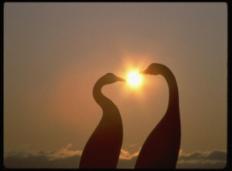
«Будущее принадлежит тем, кто верит в красоту своей мечты». Элеонора Рузвельт
«Жизнь на десять процентов состоит из того, что вы в ней делаете, а на девяносто — из того, как вы её принимаете». Моэм

